Slide 1

卷积神经网络
References：《动手学深度学习》
柯芷莹、房海鹏
2020.12.2
日
© 视觉内容分析组，MCG of ICT 2020 | 1
Notes:
大家好，在开始此次学习班之前，我们还是先互相认识一下彼此。
我先来介绍一下，这位是巩立铜师兄，他会帮助我们规划学习进度，解答我们的问题。 大家有什么不懂的都可以去问巩师兄
然后自我介绍一下，我是2021届的学硕，我叫房海鹏，非常荣幸能与大家一同参与这个学习班，共同进步。希望我们不仅可以在前期打好基础，更希望以后我们的学习班可以延续下去，在后期可以结合各个领域的最新发展与思路，运用到自身的科研工作中。
下面来请其他同学简要介绍一下：
OK，今天我要讲的主要是卷积神经网络，因为很多内容都是我自己的观点，所以如果有不对的或者没讲清楚的地方，希望大家可以打断我，我们共同讨论。

Slide 2
目录
神经网络
卷积神经定义及基本架构
网络构成
数据输入层 / Input layer
卷积计算层 / CONV layer
ReLU激励层 / ReLU layer
池化层 / Pooling layer
全连接层 / FC layer
典型模型
LeNet
AlexNet
VGGNet
NiN
GoogLeNet
ResNet
DenseNet
卷积神经网络优缺点
© 视觉内容分析组，MCG of ICT 2020 | 2
Notes:
我们将从神经网络开始讲起，然后介绍卷积神经网络的基本构成，最后是卷积神经网络的典型模型

Slide 3
01 神经网络
© 视觉内容分析组，MCG of ICT 2020 | 3

Slide 4
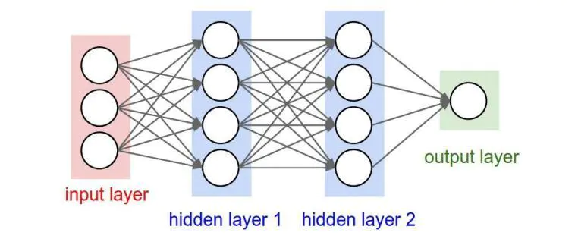
什么是神经网络？
人工神经网络（Artificial Neural Networks，简写为ANNs）也简称为神经网络（NNs）或称作连接模型（Connection Model），它是一种模仿动物神经网络行为特征，进行分布式并行信息处理的算法数学模型。这种网络依靠系统的复杂程度，通过调整内部大量节点之间相互连接的关系，从而达到处理信息的目的。
© 视觉内容分析组，MCG of ICT 2020 | 4
Notes:
在没有神经网络之前，人们想要发现数字之间的关系，往往是通过拟合的方式，在这个过程中，x的各个因素可以理解为特征，x的系数是特征的权重，而y是我们想要的结果。
后来，出现了如图所示的神经网络，为什么出现？
因为之前拟合的方式太简单了，人们发现，当数据之间不是明显的线性或者乘除，拟合已经解决不了问题，需要更复杂的结构来表示。
因此，便出现了人工神经网络，它模仿动物神经网络的行为特征，通过调节大量节点之间的相互关系，实现了一个复杂的关系。
那么，我们来思考一下，我们已经有了神经网络，该如何去设计输入层、隐藏层与输出层。

Slide 5
怎么设计？
输入与输出的样本是什么？
线性回归：输入具有正负相关性的特征值，根据特征值输出一个结果。Examples-Kaggle房价预测
Softmax回归：输入不具有明显正负相关性的特征矩阵(图片的像素值)，输出不具有线性关系的结果(图片的分类)。Examples - KagFashion-MNIST图片分类
输入输出的格式的决定了输入输出层
怎样设计隐藏层？
单隐藏层：输入数据的特征，抽象到另一个维度空间
多隐藏层：输入数据的特征，重构为新的特征，再将新的特征组合重构为更高级的特征
并非越多越好：
特征的表达形式的决定了隐藏层设计
© 视觉内容分析组，MCG of ICT 2020 | 5
Notes:
首先，我们考虑一个问题，输入输出的样本是什么？
我们来考虑两个例子，在Kaggle房价预测问题当中，输入是一组特征值，而输出是一个结果，因此，在设计中，输入层神经元个数应该等于特征的个数，而输出层的神经元个数为一。
在举一个图片分类的问题，他对应的是Softmax回归，即输入是一组图像的特征值，如何将这个特征值矩阵输入到网络中，一种是整合为一个向量，因此输入层神经元的个数等于像素点的个数，一种是通过卷积的方式，这个我们后面再讲。
这里的分类问题，输出是一个类别，我们可以通过一个值来判断，当然因为类别之间是不存在线性关系的，所以我们来分别判断其属于某个类的概率，因此输出层神经元的个数等于类别的个数
其次，怎样设计隐藏层？
首先，对于单隐藏层，其可以将我们输入的特征通过一些结合手段，抽到成一个更高维度的特征，这个特征具有更广的表征能力。
而对于多隐藏层，相当于一层一层变成了更高维度的特征。
因此，我们想要什么样的特征表达方法，我们就设计什么样的隐藏层。

Slide 6
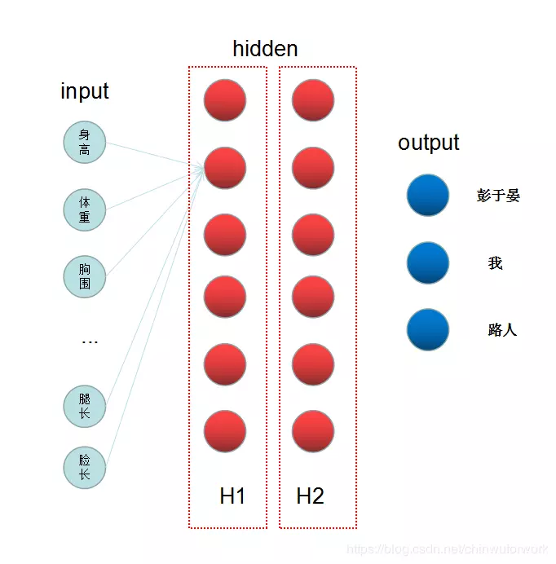
隐藏层怎么设计？
怎样设计隐藏层、设计几层隐藏层
为什么设计多层隐藏层？
输入特征:身高、体重、胸围、腿长、脸长等等一些外貌特征
输出三类:帅气如彭于晏，我，路人。 隐藏层H1：身高体重腿长这些特征，在H1中表达的特征就是身材匀称程度，胸围，腰围，臀围这些可能表达的特征是身型，脸长和其他的一些长表达的特征就是五官协调程度。 隐藏层H2：划分帅气程度，身材好坏了，然后根据这些结果，分出了三个类。
隐藏层越多越好？ 大部分情况理论上越多越好：（因为可以得到更多特征）
层数越多参数会爆炸式增多
到了一定层数，再往深了加隐藏层，分类效果的增强会越来越不明显。上面那个例子，两层足以划分人是有多帅，再加几层是要得到什么特征呢？这些特征对划分没有什么提升了。
在某些情况下理论上不是越多越好：
xy为一次关系，如果加上二次项x方，只有学习到二次项的参数为0时效果才好，因此这一层无用且需要更多的学习样本。
© 视觉内容分析组，MCG of ICT 2020 | 6
Notes:
那么，隐藏层具体该怎么设计？
我们来举一个简单的例子。我们希望根据身高，体重等信息，来判断一个人是彭于晏，我，还是路人。
在H1中，特征被抽象成了身材匀称程度、身型、五官协调程度等
在H2中，特征被抽象成了帅气程度、身材好坏等。
因此，可以看到，通过两层后的特征就足以判断我们的结果。
所以，隐藏层是不是越多越好呢？
大部分情况下是的，因为可以得到更多特征。不过会出现参数过多、或者分类效果的增强越来越不明显。比如上面的例子，添加更多隐藏层并不能显著提高模型的准确率。
其次，我认为，在某些情况下，隐藏层也不是越多越好，比如存在一个一次关系，如果加上二次项，只有学习到二次项的参数为0时效果才好，因此这一层无用且需要更多的学习样本。

Slide 7





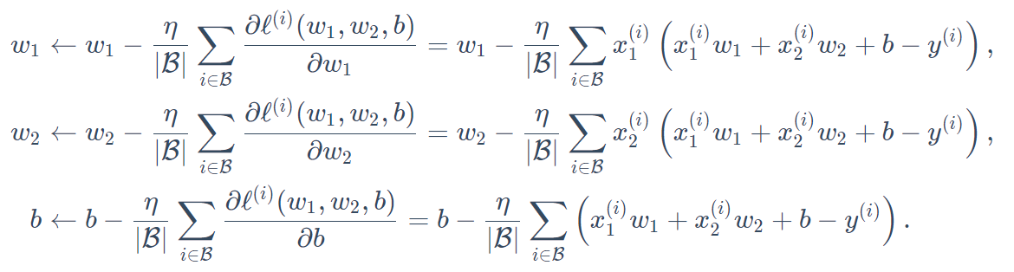
如何训练？
定义模型并初始化模型参数
读取数据
正向传播
定义并计算loss
反向传播，计算梯度
定义学习率、优化函数，根据梯度更新参数
© 视觉内容分析组，MCG of ICT 2020 | 7
Notes:
那么，设计好的网络，如何运用训练？
这里我们把例子变得更简单，使模型变为y = x1w1+x2w2+b来讨论
首先，随机初始化w1 w2 与 b，然后读取数据、正向传播，正向传播就是沿着网络向前计算。
然后定义loss，计算梯度，反向传播。 简要说一下梯度的含义。梯度意味是loss对某个参数的偏导，就是在某个参数方向的变化。
之后，我们定义学习率与优化函数，即如何根据梯度计算更新参数。

Slide 8
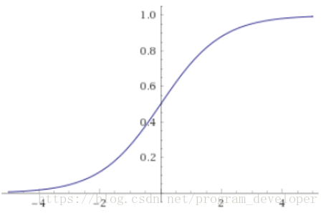
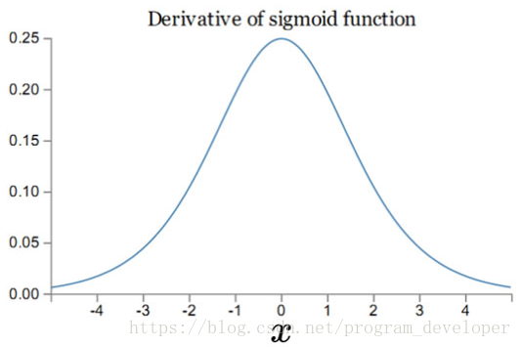

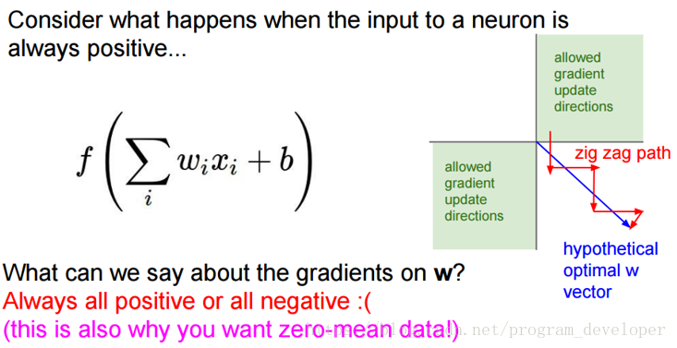
激活函数？
为什么使用激活函数？
不使用激活函数的话，神经网络的每层都只是做线性变换，多层输入叠加后也还是线性变换。因为线性模型的表达能力通常不够，所以这时候就体现了激活函数的作用了，激活函数可以引入非线性因素。
常见激活函数
Sigmoid
饱和使梯度消失
不以0为中心
指数计算耗资源
© 视觉内容分析组，MCG of ICT 2020 | 8

Slide 9
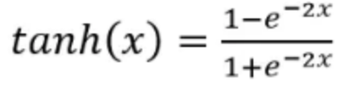
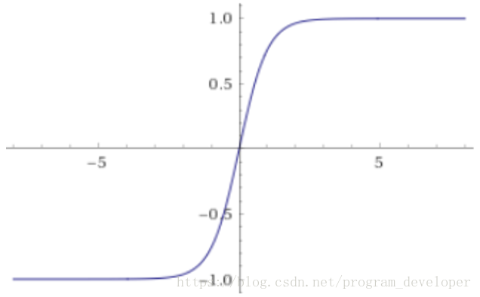
激活函数？
常见激活函数
tanh
解决了不以0为中心的问题
饱和使梯度消失
指数计算耗资源
© 视觉内容分析组，MCG of ICT 2020 | 9

Slide 10
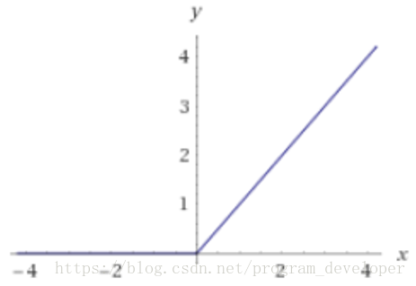
激活函数？
常见激活函数
ReLU
解决了梯度消失与指数计算的问题
不以0为中心
神经元不可逆转的死亡
© 视觉内容分析组，MCG of ICT 2020 | 10

Slide 11
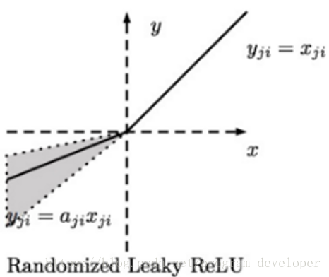
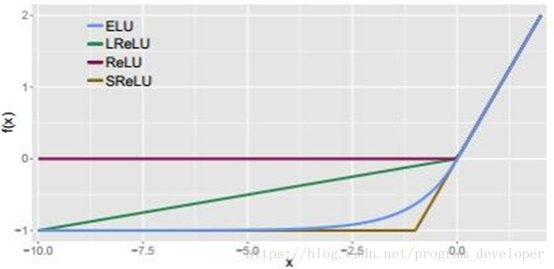
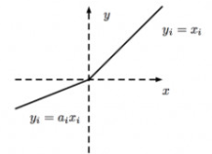
激活函数？
常见激活函数
Leaky ReLU
RReLU
© 视觉内容分析组，MCG of ICT 2020 | 11

Slide 12
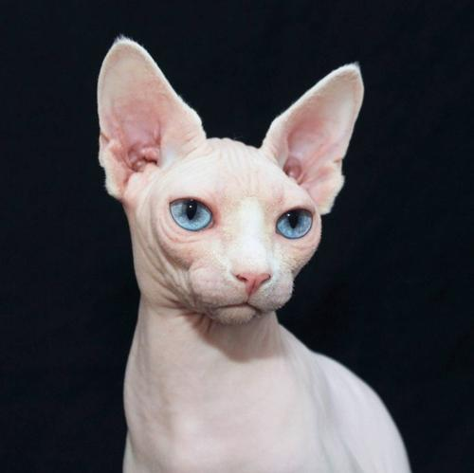
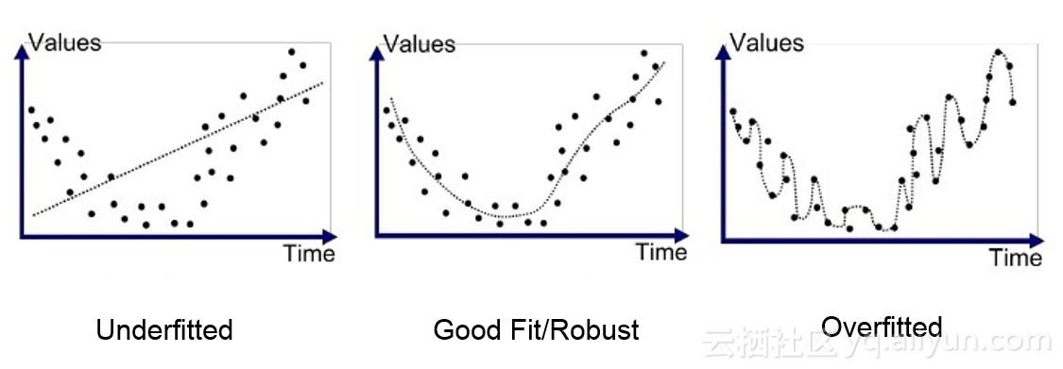
训练误差与泛化误差
什么是训练误差与泛化误差？
训练误差：模型在训练数据集上表现出的误差
泛化误差：模型在任意一个测试数据样本上表现出的误差的期望，并常常通过测试数据集上的误差来近似
训练误差越低泛化误差一定越低吗？
在欠拟合时：越来越低
在过拟合时：不一定越来越低（比如猫狗分类器，对于右边这个猫，我们希望模型识别“猫脸”便认定为猫，假设训练后的模型只认为同时具备“猫脸”和“有毛”才认定为猫，此时模型的泛化误差反而增大）
如何应对过拟合？ 获取更多数据、“限制网络能力”
© 视觉内容分析组，MCG of ICT 2020 | 12

Slide 13
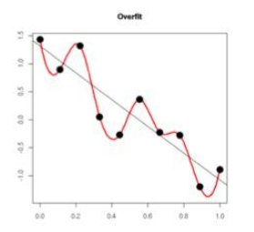

如何应对过拟合？
权重衰减
设置一个惩罚项加到loss上（参数值越大则惩罚项越大）->梯度增大->参数变小
原理：
（1）从模型的复杂度上解释：更小的权值w，从某种意义上说，表示网络的复杂度更低，对数据的拟合更好（这个法则也叫做奥卡姆剃刀），而在实际应用中，也验证了这一点，L2正则化的效果往往好于未经正则化的效果。
（2）从数学方面的解释：过拟合的时候，拟合函数的系数往往非常大，为什么？如上图所示，过拟合，就是拟合函数需要顾忌每一个点，最终形成的拟合函数波动很大。在某些很小的区间里，函数值的变化很剧烈。这就意味着函数在某些小区间里的导数值（绝对值）非常大，由于自变量值可大可小，所以只有系数足够大，才能保证导数值很大。而正则化是通过约束参数的范数使其不要太大，所以可以在一定程度上减少过拟合情况。
© 视觉内容分析组，MCG of ICT 2020 | 13

Slide 14
如何应对过拟合？
丢弃法
以一定概率随机丢弃部分隐藏神经元
原理：
取平均的作用：
正常模型（无dropout）、相同的训练数据->训练5个不同的神经网络，一般会得到5个不同的结果，此时我们可以采用 “5个结果取均值”或者“多数取胜的投票策略”去决定最终结果。这种“综合起来取平均”的策略通常可以有效防止过拟合问题。因为不同的网络可能产生不同的过拟合，取平均则有可能让一些“相反的”拟合互相抵消。
dropout掉不同的隐藏神经元就类似在训练不同的网络（随机删掉一半隐藏神经元导致网络结构已经不同)，整个dropout过程就相当于 对很多个不同的神经网络取平均。而不同的网络产生不同的过拟合，一些互为“反向”的拟合相互抵消就可以达到整体上减少过拟合。
减少神经元之间复杂的共适应关系： 因为dropout程序导致两个神经元不一定每次都在一个dropout网络中出现。（这样权值的更新不再依赖于有固定关系的隐含节点的共同作用，阻止了某些特征仅仅在其它特定特征下才有效果的情况）。 迫使网络去学习更加鲁棒的特征 （这些特征在其它的神经元的随机子集中也存在）。换句话说假如我们的神经网络是在做出某种预测，它不应该对一些特定的线索片段太过敏感，即使丢失特定的线索，它也应该可以从众多其它线索中学习一些共同的模式（鲁棒性）。（这个角度看 dropout就有点像L1，L2正则，减少权重使得网络对丢失特定神经元连接的鲁棒性提高）
© 视觉内容分析组，MCG of ICT 2020 | 14

Slide 15
为什么？怎么做？
学习率与优化函数怎么设计？ 第八章
梯度衰减与爆炸如何解决? 激活函数、批量归一化
为什么随机初始化模型参数？ 一样的参数、一样的梯度 ->没作用
隐藏层的神经元单元数？
。。。
带你跨过神经网络训练常见的37个坑…
https://www.cnblogs.com/ocean1100/articles/9034008.html
© 视觉内容分析组，MCG of ICT 2020 | 15
Notes:
指模型在训练数据集上表现出的误差，后者指模型在任意一个测试数据样本上表现出的误差的期望，并常常通过测试数据集上的误差来近似

Slide 16
02 卷积神经网络
© 视觉内容分析组，MCG of ICT 2020 | 16

Slide 17
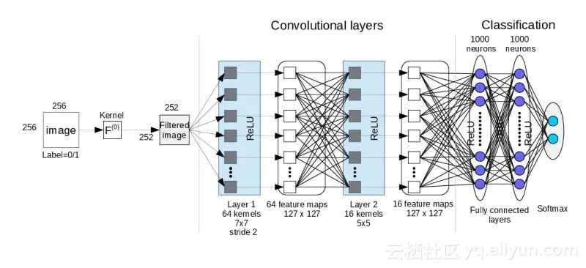
什么是卷积神经网络？
卷积神经网络（Convolutional Neural Networks）是一种深度学习模型或类似于人工神经网络的多层感知器，常用来分析视觉图像。卷积神经网络的创始人是着名的计算机科学家Yann LeCun，目前在Facebook工作，他是第一个通过卷积神经网络在MNIST数据集上解决手写数字问题的人。
数据输入层/ Input layer
卷积计算层/ CONV layer
ReLU激励层 / ReLU layer
池化层 / Pooling layer
全连接层 / FC layer
© 视觉内容分析组，MCG of ICT 2020 | 17

Slide 18
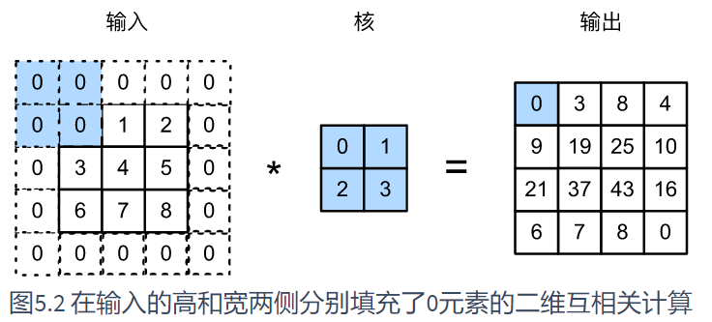
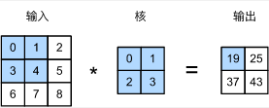

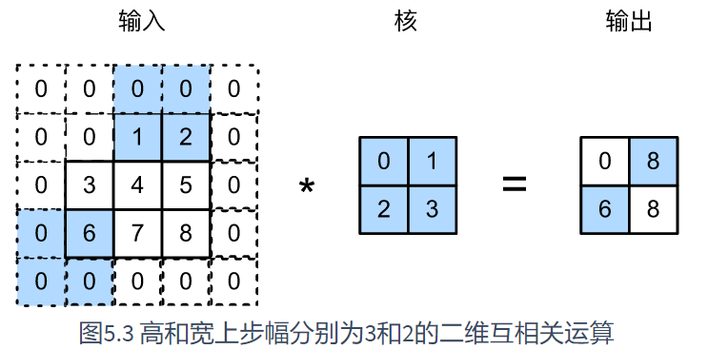
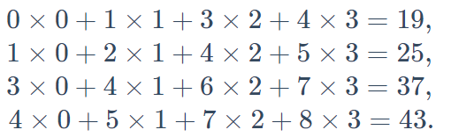
二维卷积
卷积核、互相关运算、填充、步幅
结合相邻位置的特征
© 视觉内容分析组，MCG of ICT 2020 | 18

Slide 19
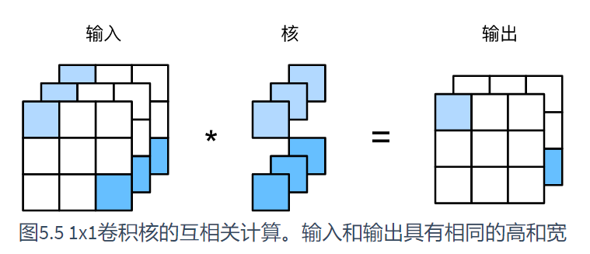
1×1卷积
降维
升维
跨通道信息交互
增加非线性特性
结合同一位置的不同特征
© 视觉内容分析组，MCG of ICT 2020 | 19

Slide 20
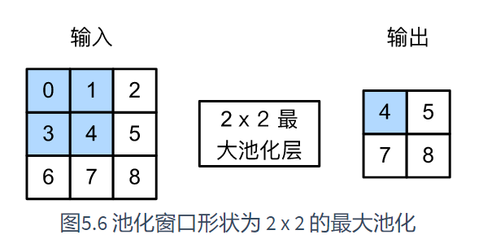
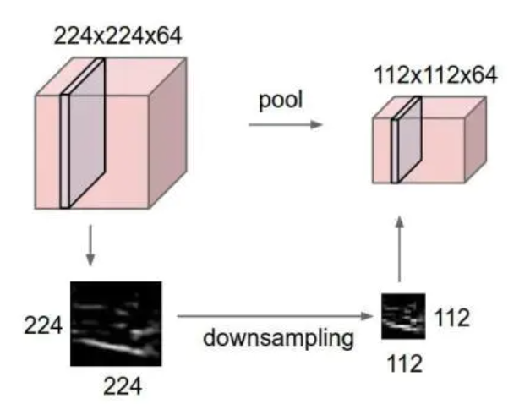
池化
最大池化、平均池化
特征不变性
特征降维
防止过拟合
© 视觉内容分析组，MCG of ICT 2020 | 20

Slide 21
卷积神经网络特点
局部连接——感受野
局部连接会大大减少网络的参数。在处理图像这样的高维度输入时，让每个神经元都与前一层中的所有神经元全连接是不现实的。让每个神经元只与输入数据的一个局部区域连接，该连接的空间大小叫做神经元的感受野，它的尺寸是一个超参数，其实就是滤波器的空间尺寸。
权值共享——卷积
在卷积层中使用参数共享是用来控制参数的数量。每个滤波器与上一层局部连接，同时每个滤波器的所有局部连接都使用同样的参数，此举会同样大大减少网络的参数。
空间或时间上的下采样——池化 pooling
它的作用是逐渐降低数据的空间尺寸，这样的话就能减少网络中参数的数量，使得计算资源耗费变少，也能有效控制过拟合。
© 视觉内容分析组，MCG of ICT 2020 | 21

Slide 22
03 典型模型
© 视觉内容分析组，MCG of ICT 2020 | 22

Slide 23
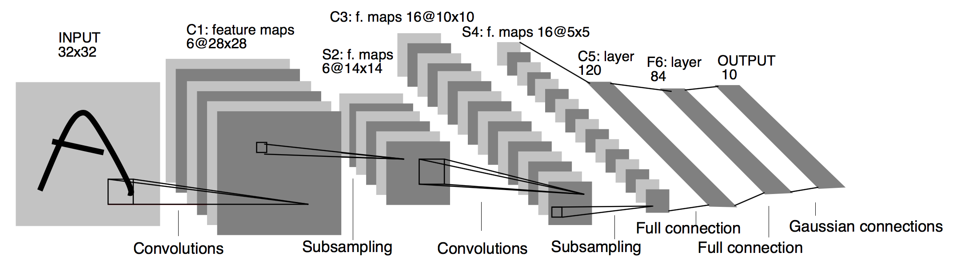
LeNet
为什么：原网络邻近的像素相距较远、尺寸大参数多
怎么做：原特征提取不合理、参数多 -> 二维卷积操作
二维卷积带来大量特征，如何利用 -> 1×1卷积提取高纬度特征
特征太多，如何选择有用特征 -> 池化
© 视觉内容分析组，MCG of ICT 2020 | 23

Slide 24
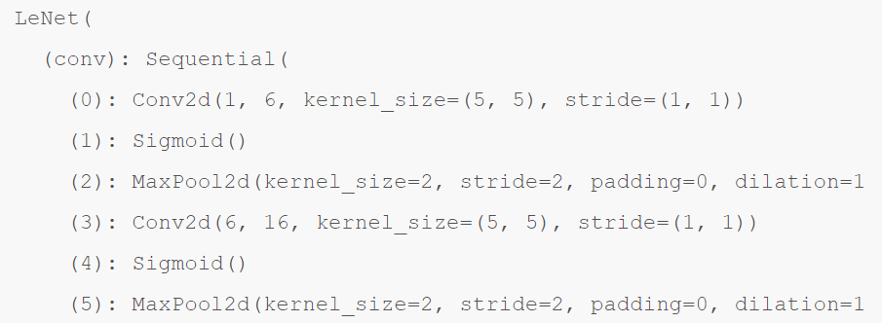
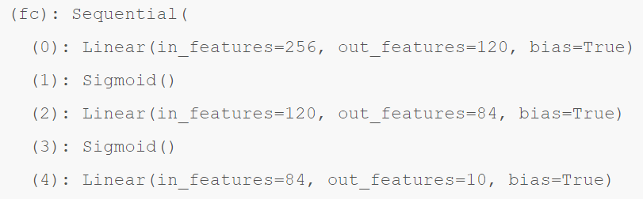
LeNet
© 视觉内容分析组，MCG of ICT 2020 | 24

Slide 25
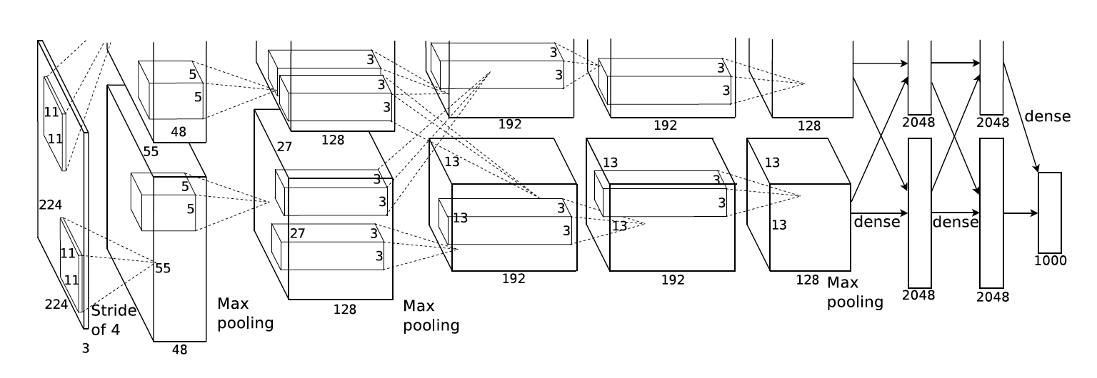
AlexNet
为什么：Lenet效果差、硬件的提升
怎么做：横向纵向扩大网络 -> 8层网络结构，且采用不同大小(in二维)的卷积核
sigmoid计算复杂，输出极接近0或1时的梯度几乎为0，反向传播无法继续->ReLU
参数复杂、样本少 -> 引入丢弃法、 大量的图像增广
© 视觉内容分析组，MCG of ICT 2020 | 25

Slide 26
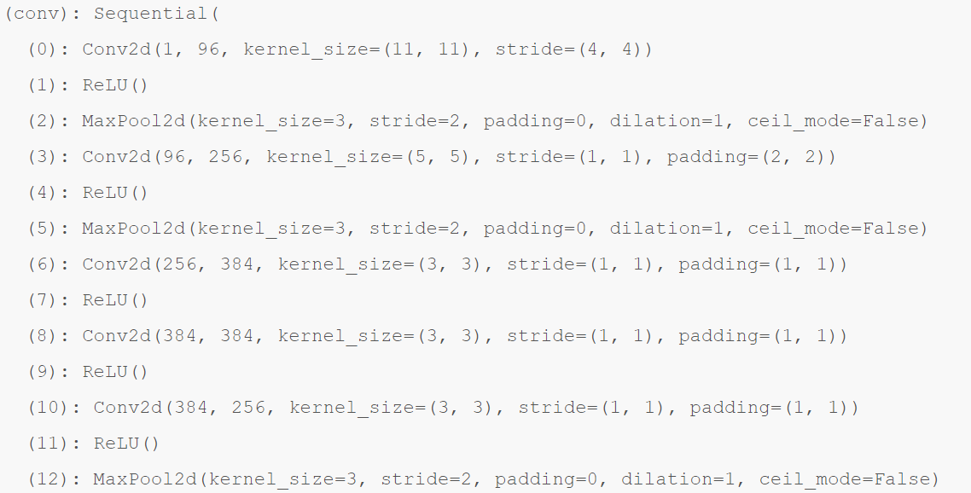
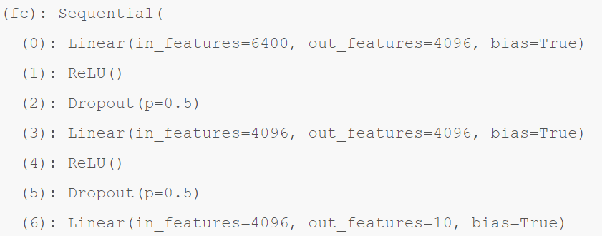
AlexNet
© 视觉内容分析组，MCG of ICT 2020 | 26

Slide 27
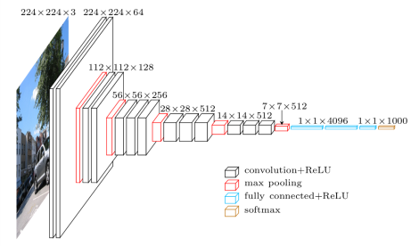
VGG
是什么：规则复杂 -> VGG块(连续使用数个相同的填充为1、窗口形状为3×3的卷积层后接上一个步幅为2、窗口形状为2×2的最大池化层)
为什么? 复杂的结构提取更多特征 + “合理”的方式组合特征
© 视觉内容分析组，MCG of ICT 2020 | 27

Slide 28
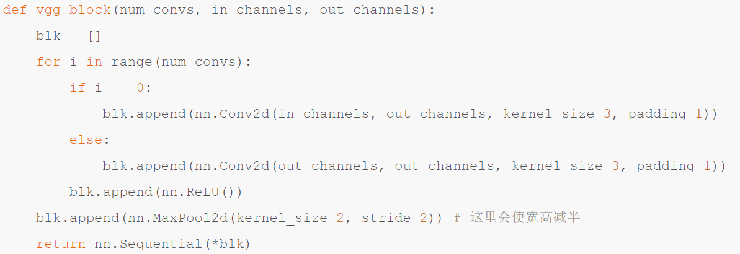
VGG
© 视觉内容分析组，MCG of ICT 2020 | 28

Slide 29
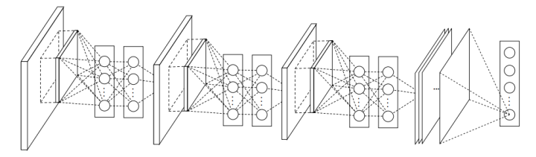
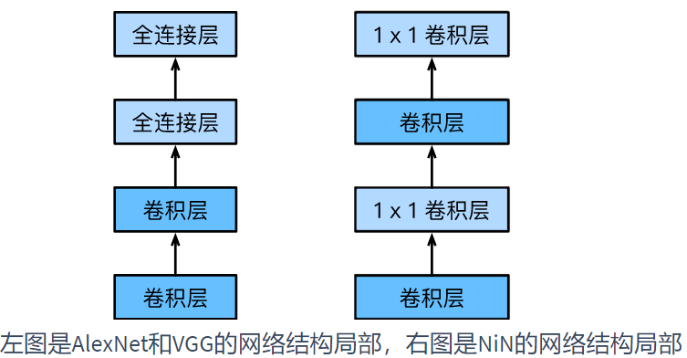
NiN
是什么：串联多个由卷积层和“全连接”层构成的小网络来构建一个深层网络（新思路）
为什么? 跨通道信息交互
避免过拟合：全连接输出层 -> 输出通道数等于标签类别数的NiN块和全局平均池化层
© 视觉内容分析组，MCG of ICT 2020 | 29

Slide 30
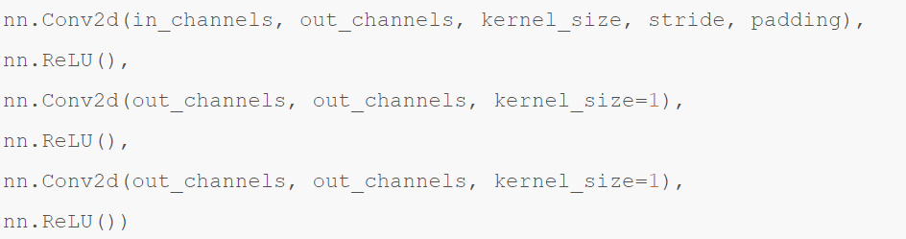
NiN
© 视觉内容分析组，MCG of ICT 2020 | 30

Slide 31
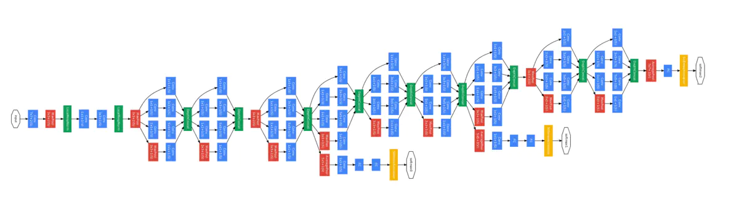
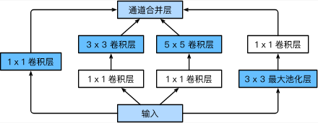
GoogLeNet
是什么：Inception 块 结合不同感受野的特征(2:4:1:1) 1×1(1) 3×3(2) 5×5(2) 3×3(2)
五个模块 一：1×64×7×7 二：64×64×1×1、64×192×3×3 三：2个Inception 四：5个Inception 五：2个Inception
为什么：一定程度上解决了参数太多、训练较慢、梯度消失的问题
优化了特征的组合方法，使部分低级特征保留下来
© 视觉内容分析组，MCG of ICT 2020 | 31

Slide 32
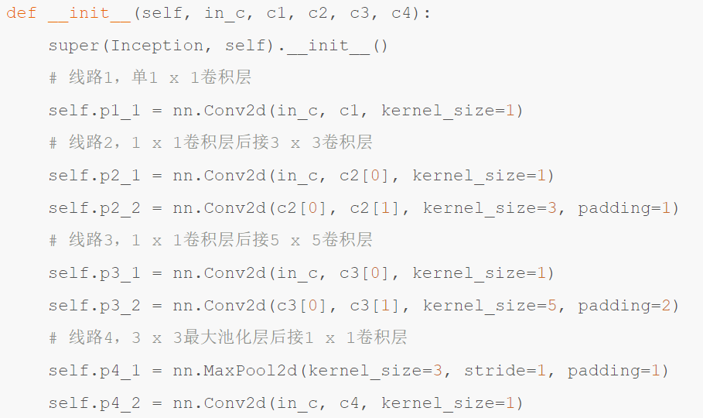
GoogLeNet
© 视觉内容分析组，MCG of ICT 2020 | 32

Slide 33
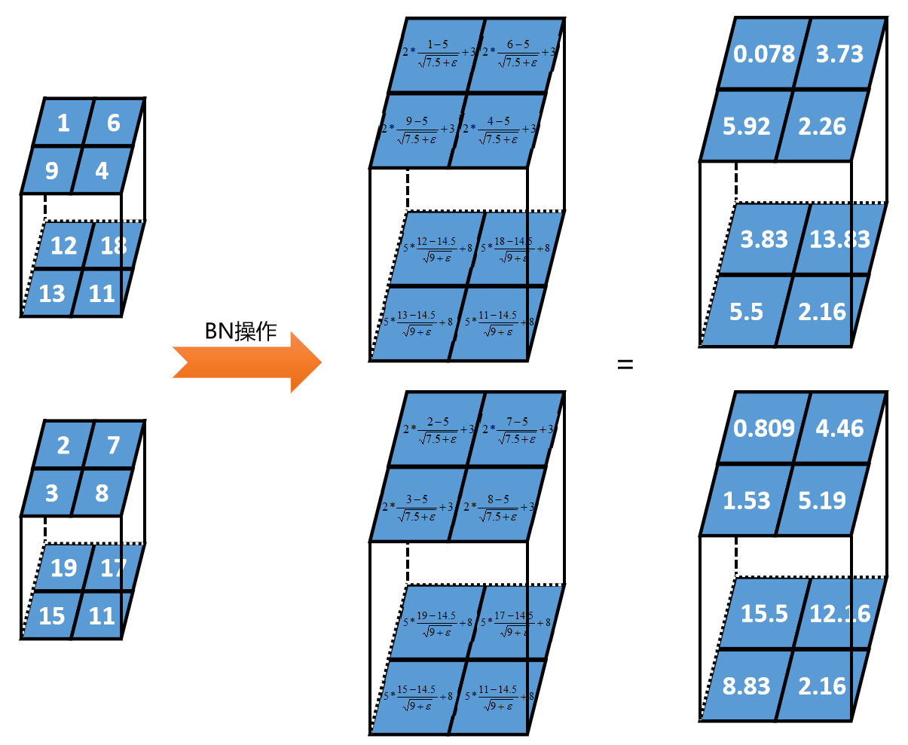
批量归一化
为什么：靠近输出层变化幅度太大导致数值抖动 -> 批量归一化
© 视觉内容分析组，MCG of ICT 2020 | 33

Slide 34
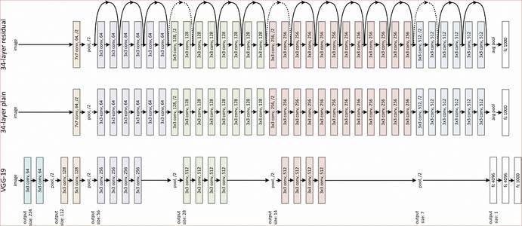
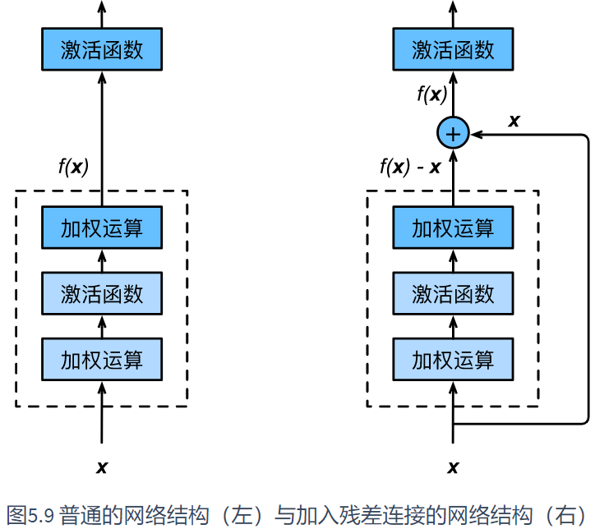
ResNet
是什么：ResNet 块 首先有2个有相同输出通道数的3×3卷积层。每个卷积层后接一个批量归一化层和ReLU激活函数。然后将原输入通过1×1改变通道直接加在最后的ReLU激活函数前。
在输出通道数为64、步幅为2的7×7卷积层后接步幅为2的3×3的最大池化层。然后4个由多个ResNet块构成的模块
为什么：残差映射也易于捕捉恒等映射的细微波动
© 视觉内容分析组，MCG of ICT 2020 | 34

Slide 35
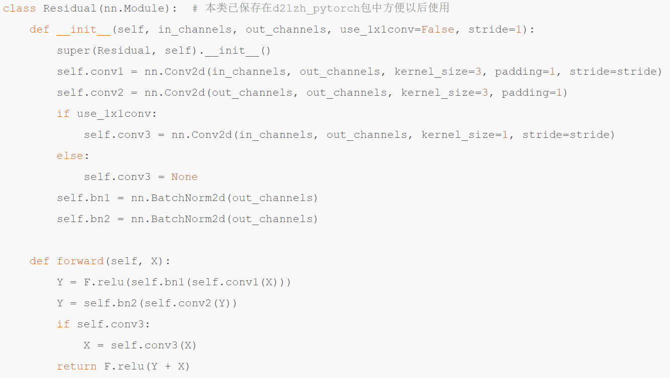
ResNet
© 视觉内容分析组，MCG of ICT 2020 | 35

Slide 36
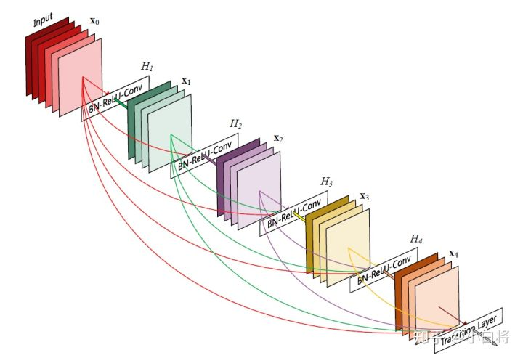
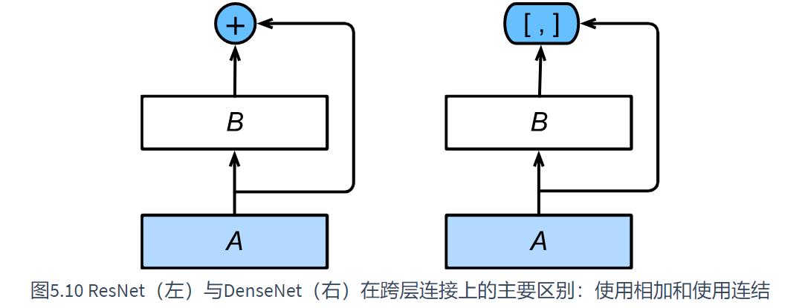
DenseNet
是什么：DenseNet 块-稠密块（dense block）和过渡层（transition layer）
为什么：使部分低级特征保留下来
© 视觉内容分析组，MCG of ICT 2020 | 36

Slide 37
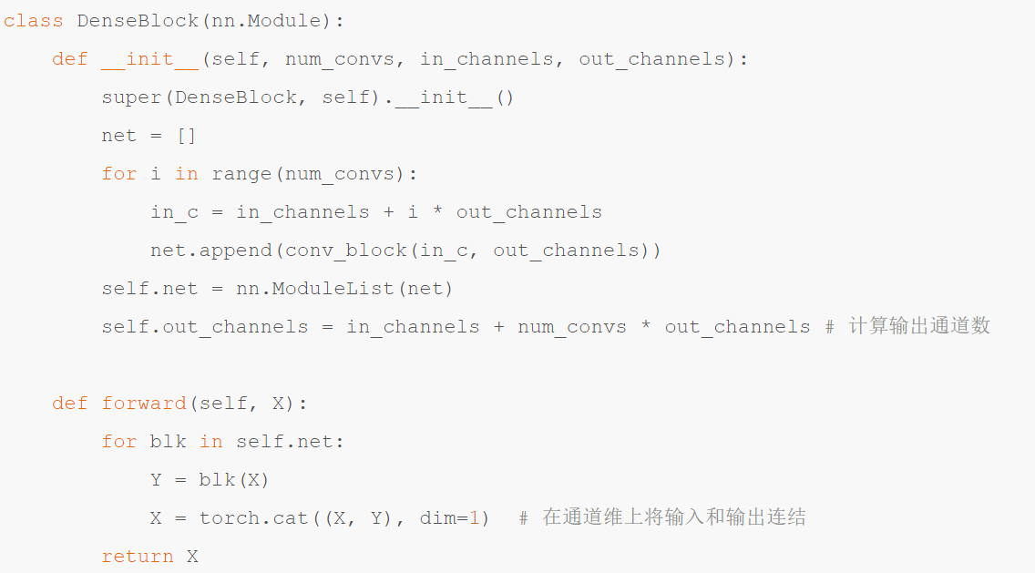
DenseNet
© 视觉内容分析组，MCG of ICT 2020 | 37

Slide 38
The End
References:《动手学深度学习》— 李沐
© Author:房海鹏，视觉内容分析组，MCG of ICT 2020 | 38

